Slide 1
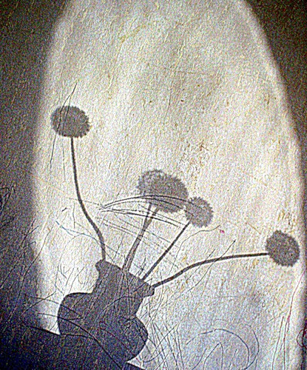
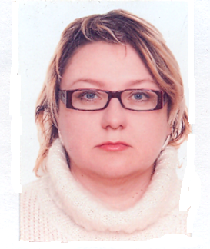
САХАРНЫЙ ДИАБЕТ ІІ ТИПА И ЗАБОЛЕВАНИЯ ПАРОДОНТА КОМПЛЕКСНЫЙ ПОДХОД К ЛЕЧЕНИЮ
Профессор д.м.н. ИВАНОВА Е.В.
К.м.н.КОЗОДАЕВА М.В.

Slide 2
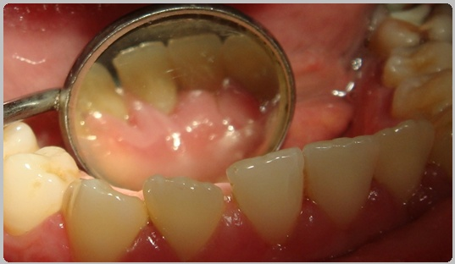
СД считается предвестником тяжелых деструктивных заболеваний пародонта. Диабетические изменения в тканях пародонта проявляются на самых ранних стадиях болезни.
В литературе описаны случаи, когда впервые диагноз сахарного диабета при обследовании устанавливал стоматолог.

Slide 3
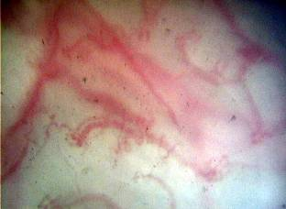
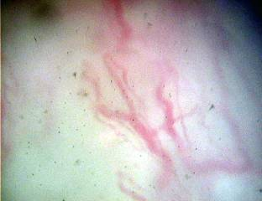
В развитии заболеваний пародонта важная роль отводится нарушениям гемодинамики и транскапиллярного обмена в околозубных тканях.
Сосудистые поражения наблюдаются при всех формах сахарного диабета.
По мнению большинства исследо­вателей, патология пародонта при сахарном диабете является локальным проявлением диабетической микроангиопатии.
Эти изменения зависят от степени компенсации и длительности сахарного диабета.

Slide 4
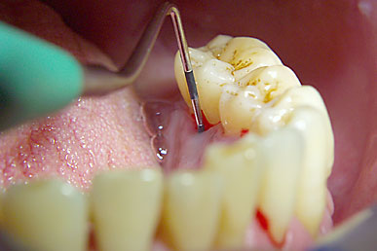
Клинически при СД наблюдается картина генерализованного пародонтита различной степени тяжести с отечностью, кровоточивостью десны, образованием пародонтальных карманов с выраженными грануляциями, подвижностью зубов, обильным количеством налета, над- и поддесневого камня. Пародонтит у диабетиков характеризуется частыми обострениями и малыми сроками ремиссии.

Slide 5
Нарушения мозгового кровообращения, наблюдаемые при сахарном диабете, негативно сказываются на функциональной активности головного мозга.
У пациентов выражены нервно-психические расстройства, отсутствует желание соблюдать врачебные назначения, снижена мотивация к лечению.

Slide 6
Диабет-индуцированные изменения функций иммунных клеток предрасполагают к хроническому воспалению, прогрессирующему распаду тканей и уменьшению способности к репарации.

Slide 7
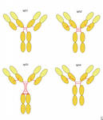
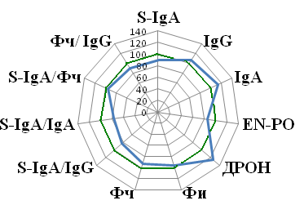
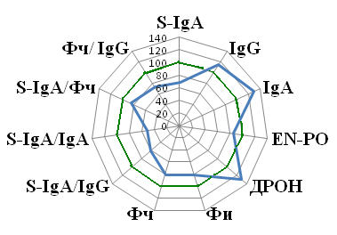
ИССЛЕДОВАНИЕ МЕСТНОГО ИММУНИТЕТА
Легкая степень
Норма принята за 100%
Средняя степень

Slide 8
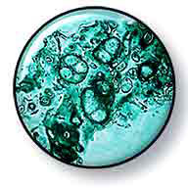
ДАННЫЕ АНАЛИЗА МИКРОФЛОРЫ
ДО ЛЕЧЕНИЯ
Легкая степень тяжести пародонтита
Средняя степень тяжести пародонтита
lgКОЕ/мл

Slide 9
ИССЛЕДОВАНИЕ ПСИХОЭМОЦИОНАЛЬНОГО СТАТУСА ДО ЛЕЧЕНИЯ
- норма

Slide 10
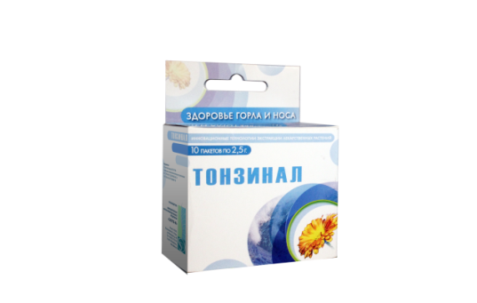
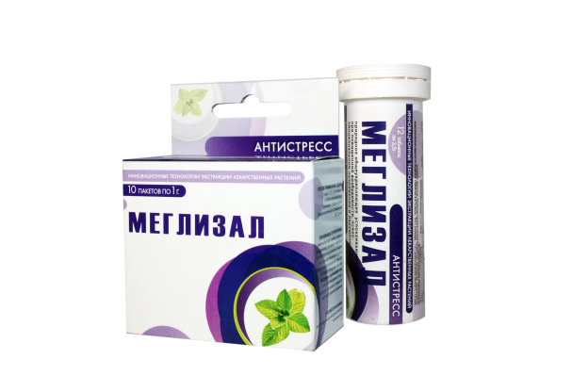

Slide 11
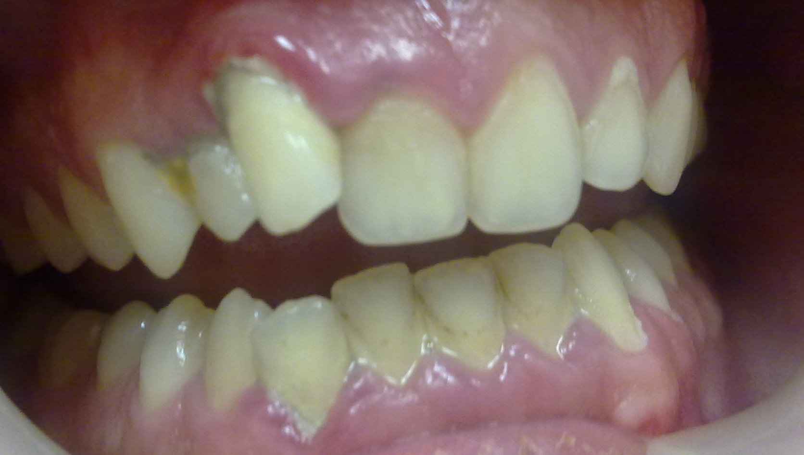
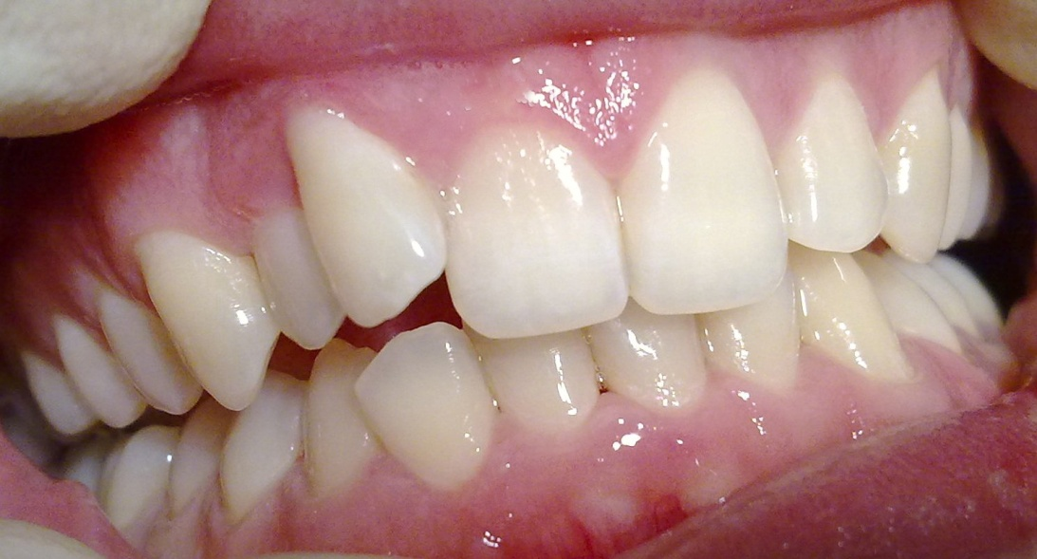
До лечения
ХГП легкой степени тяжести
Через 3 недели после лечения

Slide 12
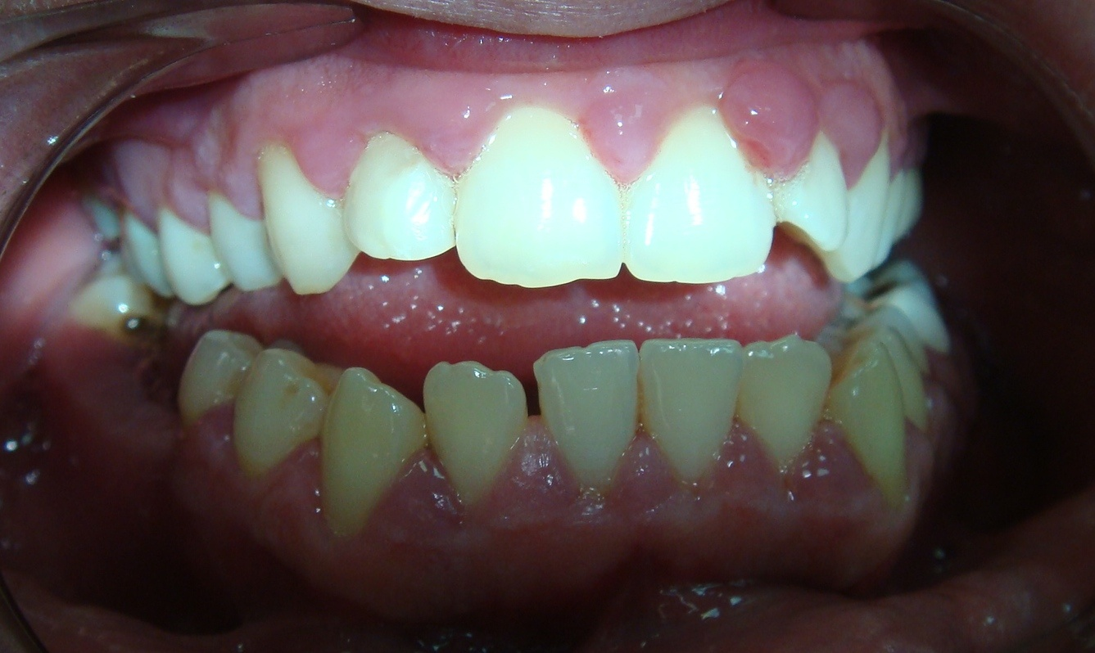
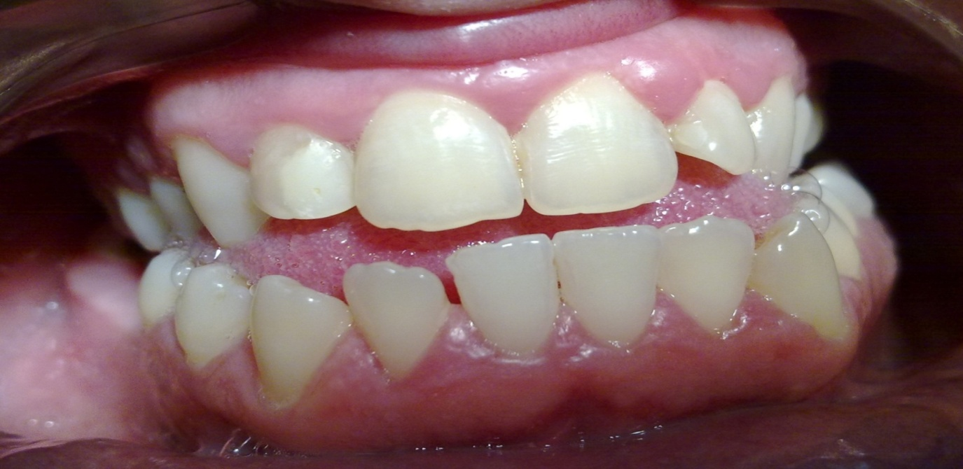
До лечения
ХГП средней степени тяжести
Через 3 недели после лечения

Slide 13
Индексная оценка тканей пародонта (3 недели после лечения)

Slide 14
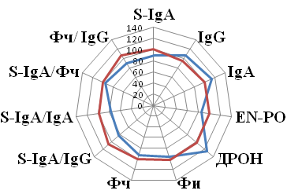
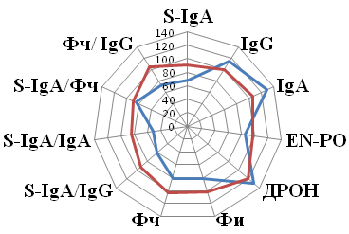
ИССЛЕДОВАНИЕ МЕСТНОГО ИММУНИТЕТА
3 недели после лечения
Легкая степень тяжести пародонтита
Норма принята за 100%
Средняя степень тяжести пародонтита

Slide 15
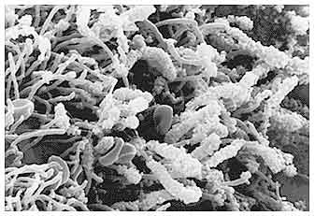
Анализ микрофлоры пародонтального кармана
-До лечения
-После лечения
Легкая степень тяжести пародонтита
Средняя степень тяжести пародонтита
lgКОЕ/мл

Slide 16
ИССЛЕДОВАНИЕ ПСИХОЭМОЦИОНАЛЬНОГО СТАТУСА через 3 недели после лечения
Легкая степень тяжести пародонтита
Средняя степень тяжести пародонтита

Slide 18
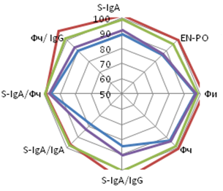
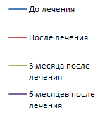
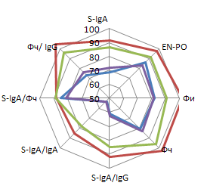
ИССЛЕДОВАНИЕ МЕСТНОГО ИММУНИТЕТА через 3 и 6 месяцев
Легкая степень тяжести пародонтита
Норма принята за 100%
Средняя степень тяжести пародонтита

Slide 19
Динамика микрофлоры пародонтального кармана
Легкая степень тяжести пародонтита
Средняя степень тяжести пародонтита

Slide 20
На основании результатов, полученных в ходе клинических, иммунологических, микробиологических исследований и психологического тестирования, доказана целесообразность назначения комплекса фитопрепаратов для нормализации нарушений, вызванных основным заболеванием - СД, и лечения пародонтита.
Рекомендовано назначение препаратов «Тонзинал», Пластин «ЦМ» для местного применения и препарата «Меглизал» для общего лечения.
Анализ отдаленных результатов исследования указывает на необходимость повторения курса лечения для сохранения полученного эффекта у больных с легкой степенью тяжести пародонтита 2 раза в год, у больных со средней степенью тяжести пародонтита - 4 раза в год.

Slide 21
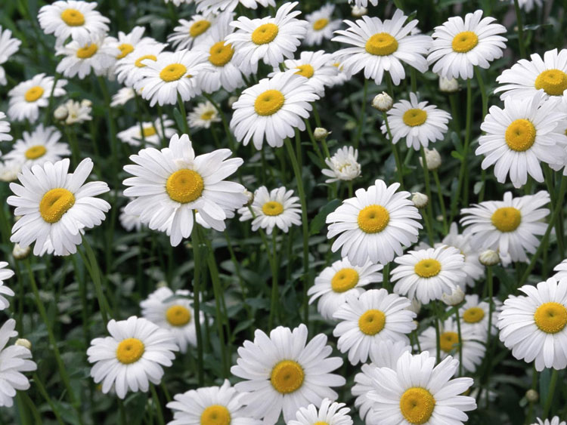
СПАСИБО ЗА ВНИМАНИЕ !

